Slide 1

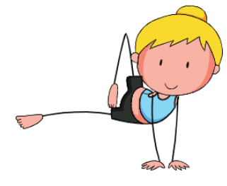
Infoavond 6e leerjaar
2020-2021
juf Jolien
Klik op de luidspreker voor geluid.

Slide 2
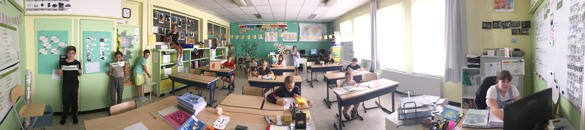
Klik op een leerling om het reilen en zeilen in onze klas te ontdekken.
TIP: er zijn 6 leerlingen die info geven. Nu hebben jullie iedereen gehoord.
Klik telkens op de luidspreker voor de info.

Slide 3
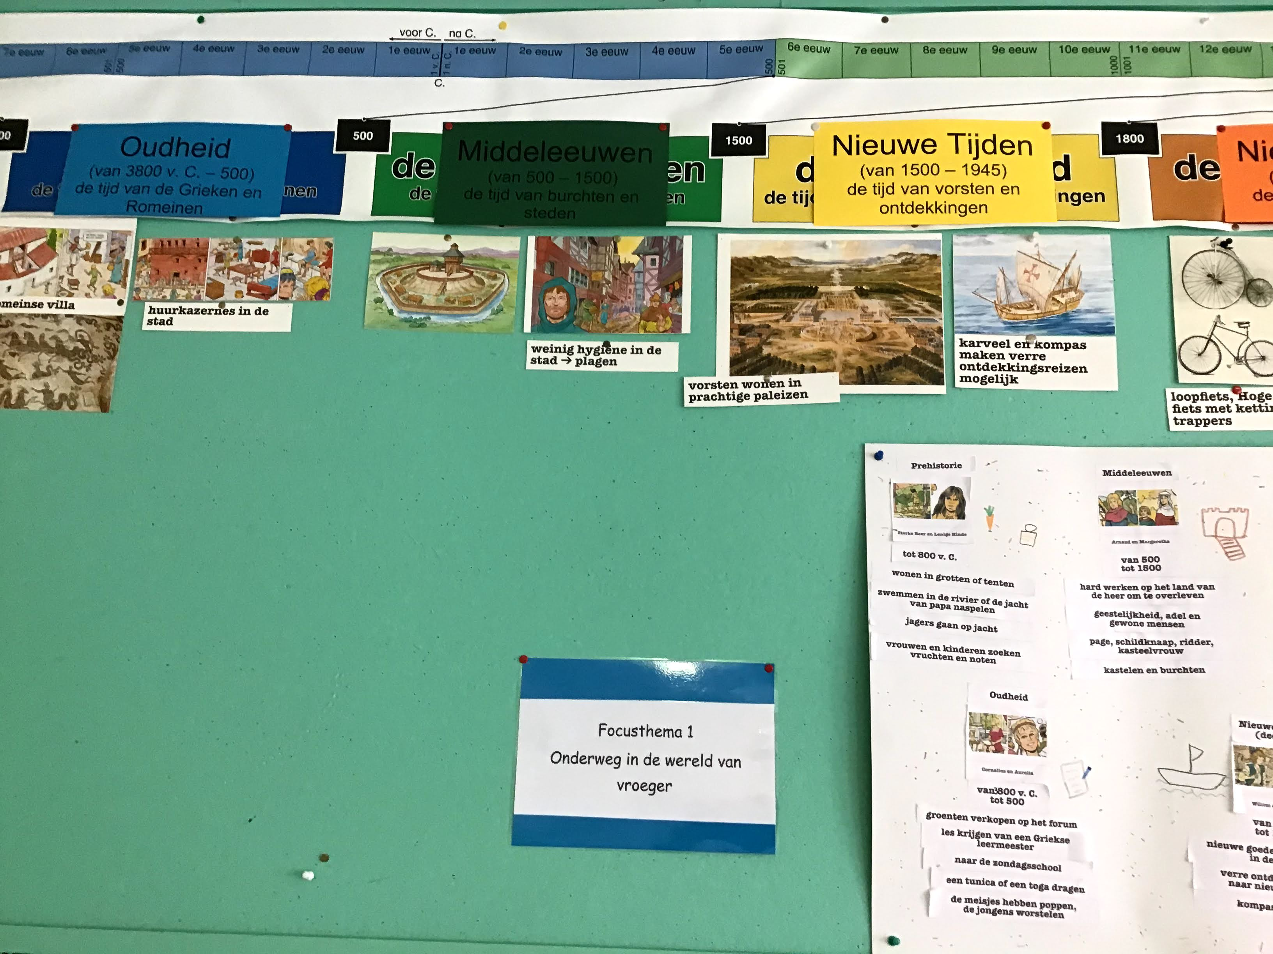


Wereldoriëntatie
Mundo – ViaMundo
9 verschillende thema’s: werkkatern en bronnenboek
Na ieder focusthema een toets
Oefenen online: oefentoetsen
Verkeer
SO (januari)

Slide 4
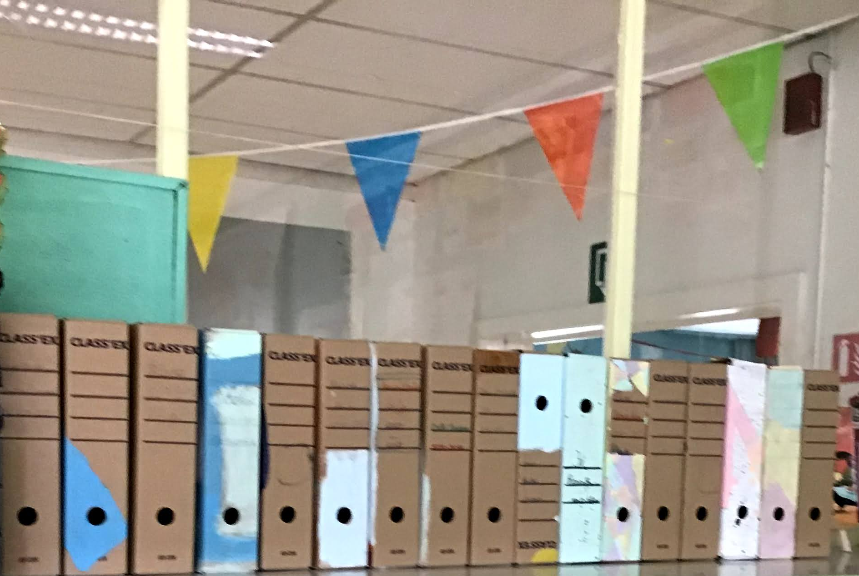
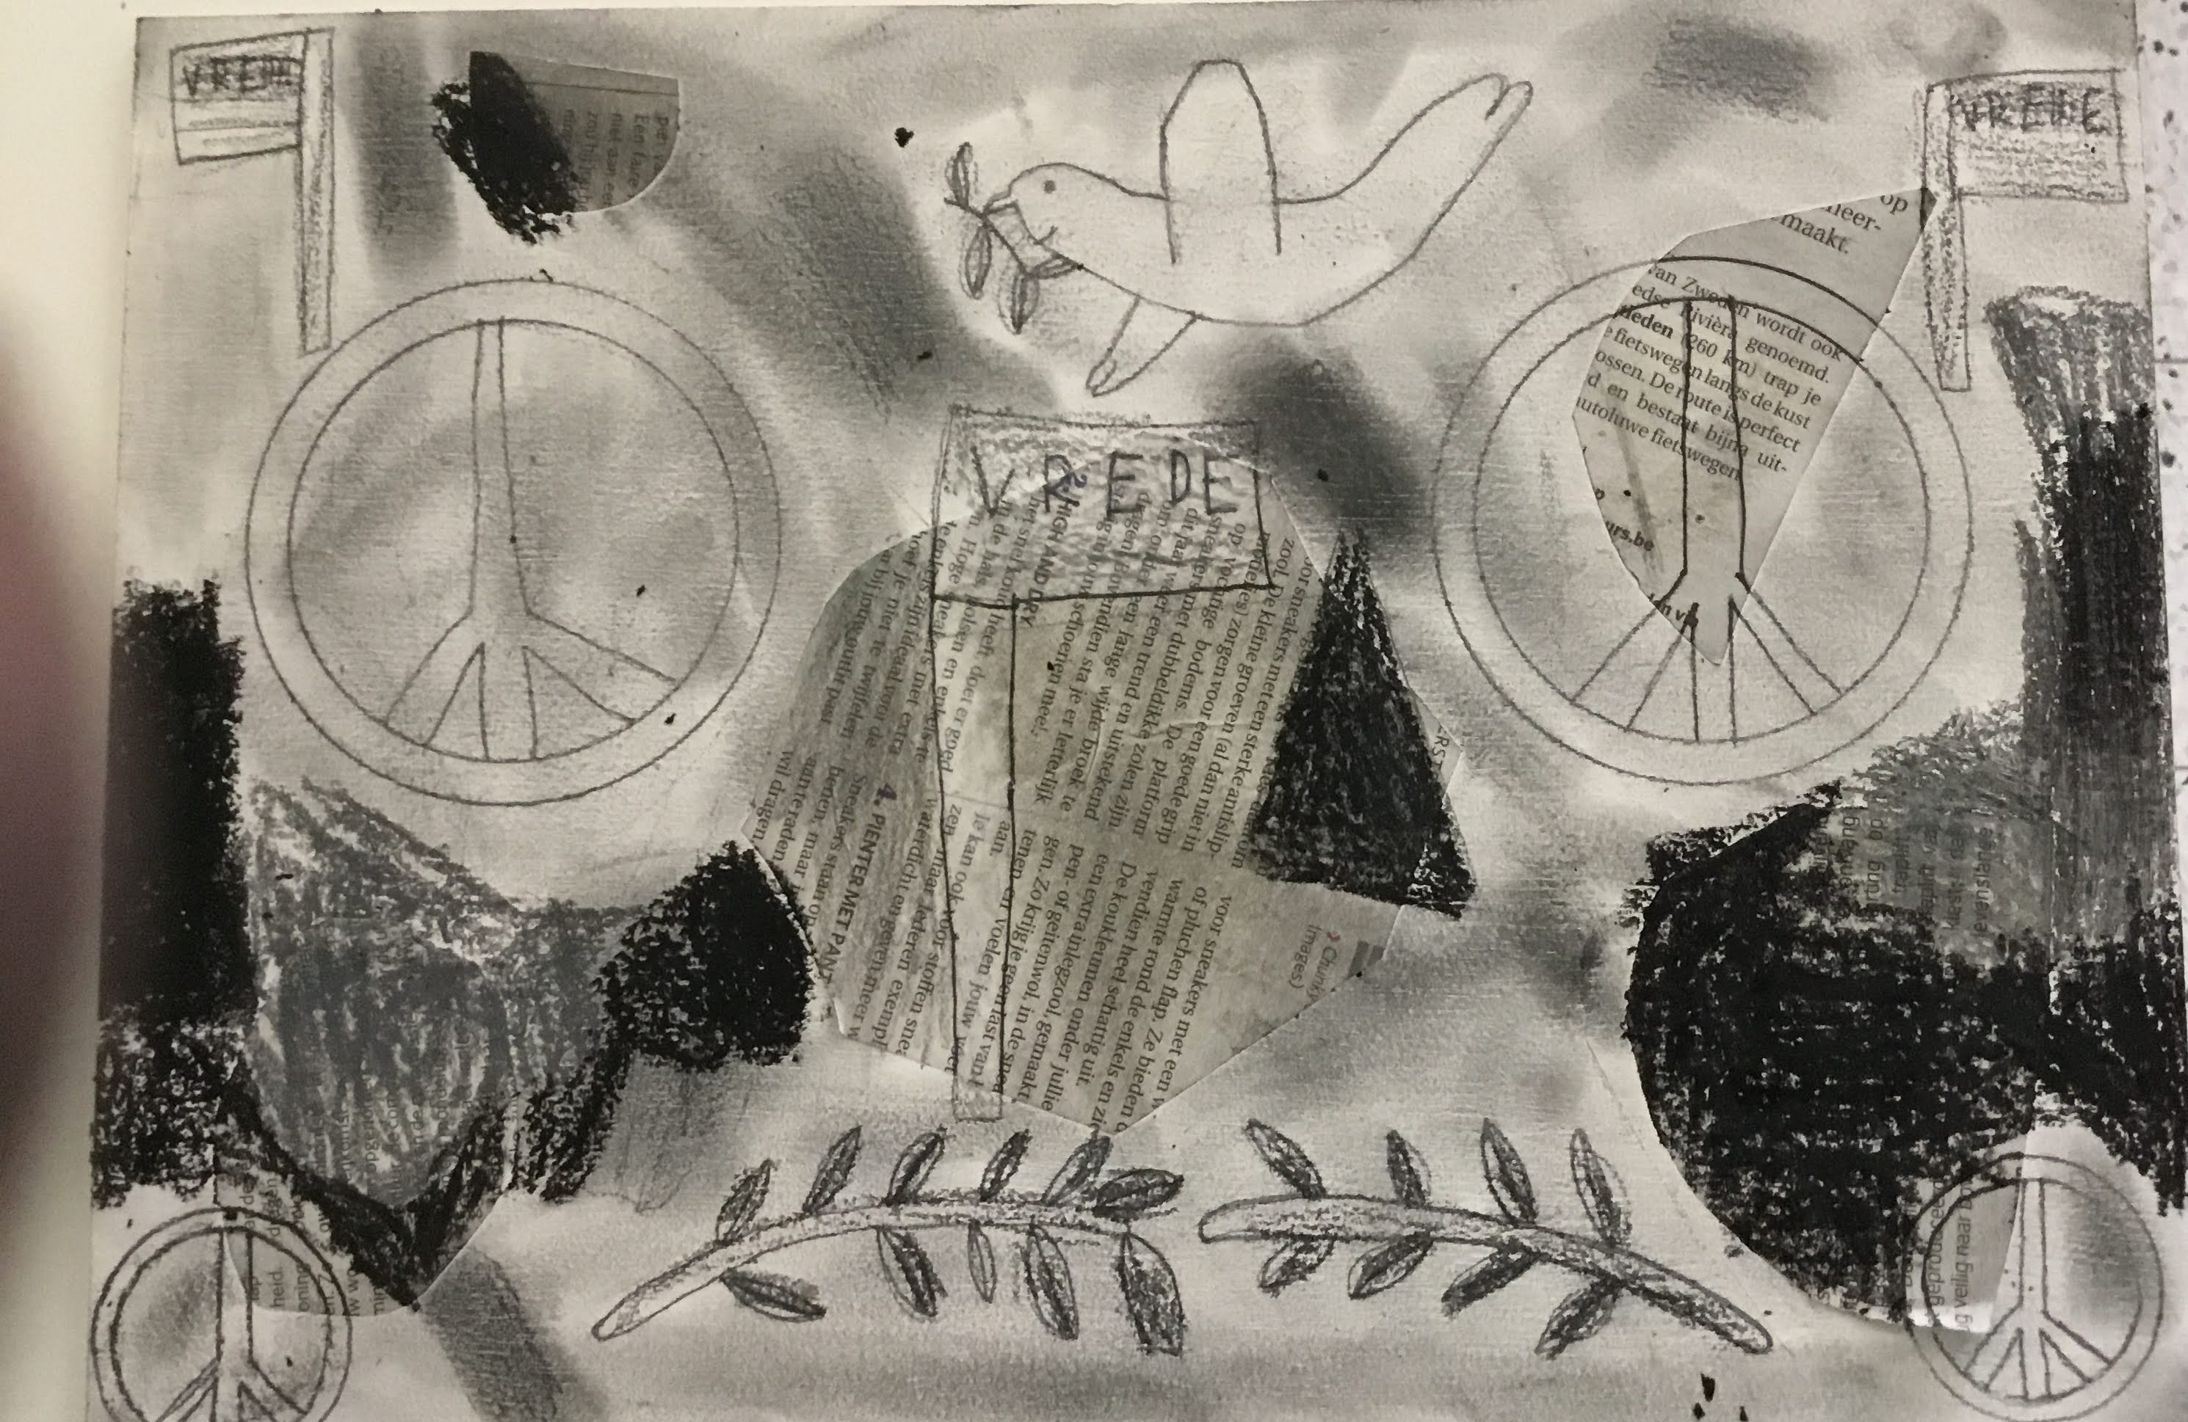
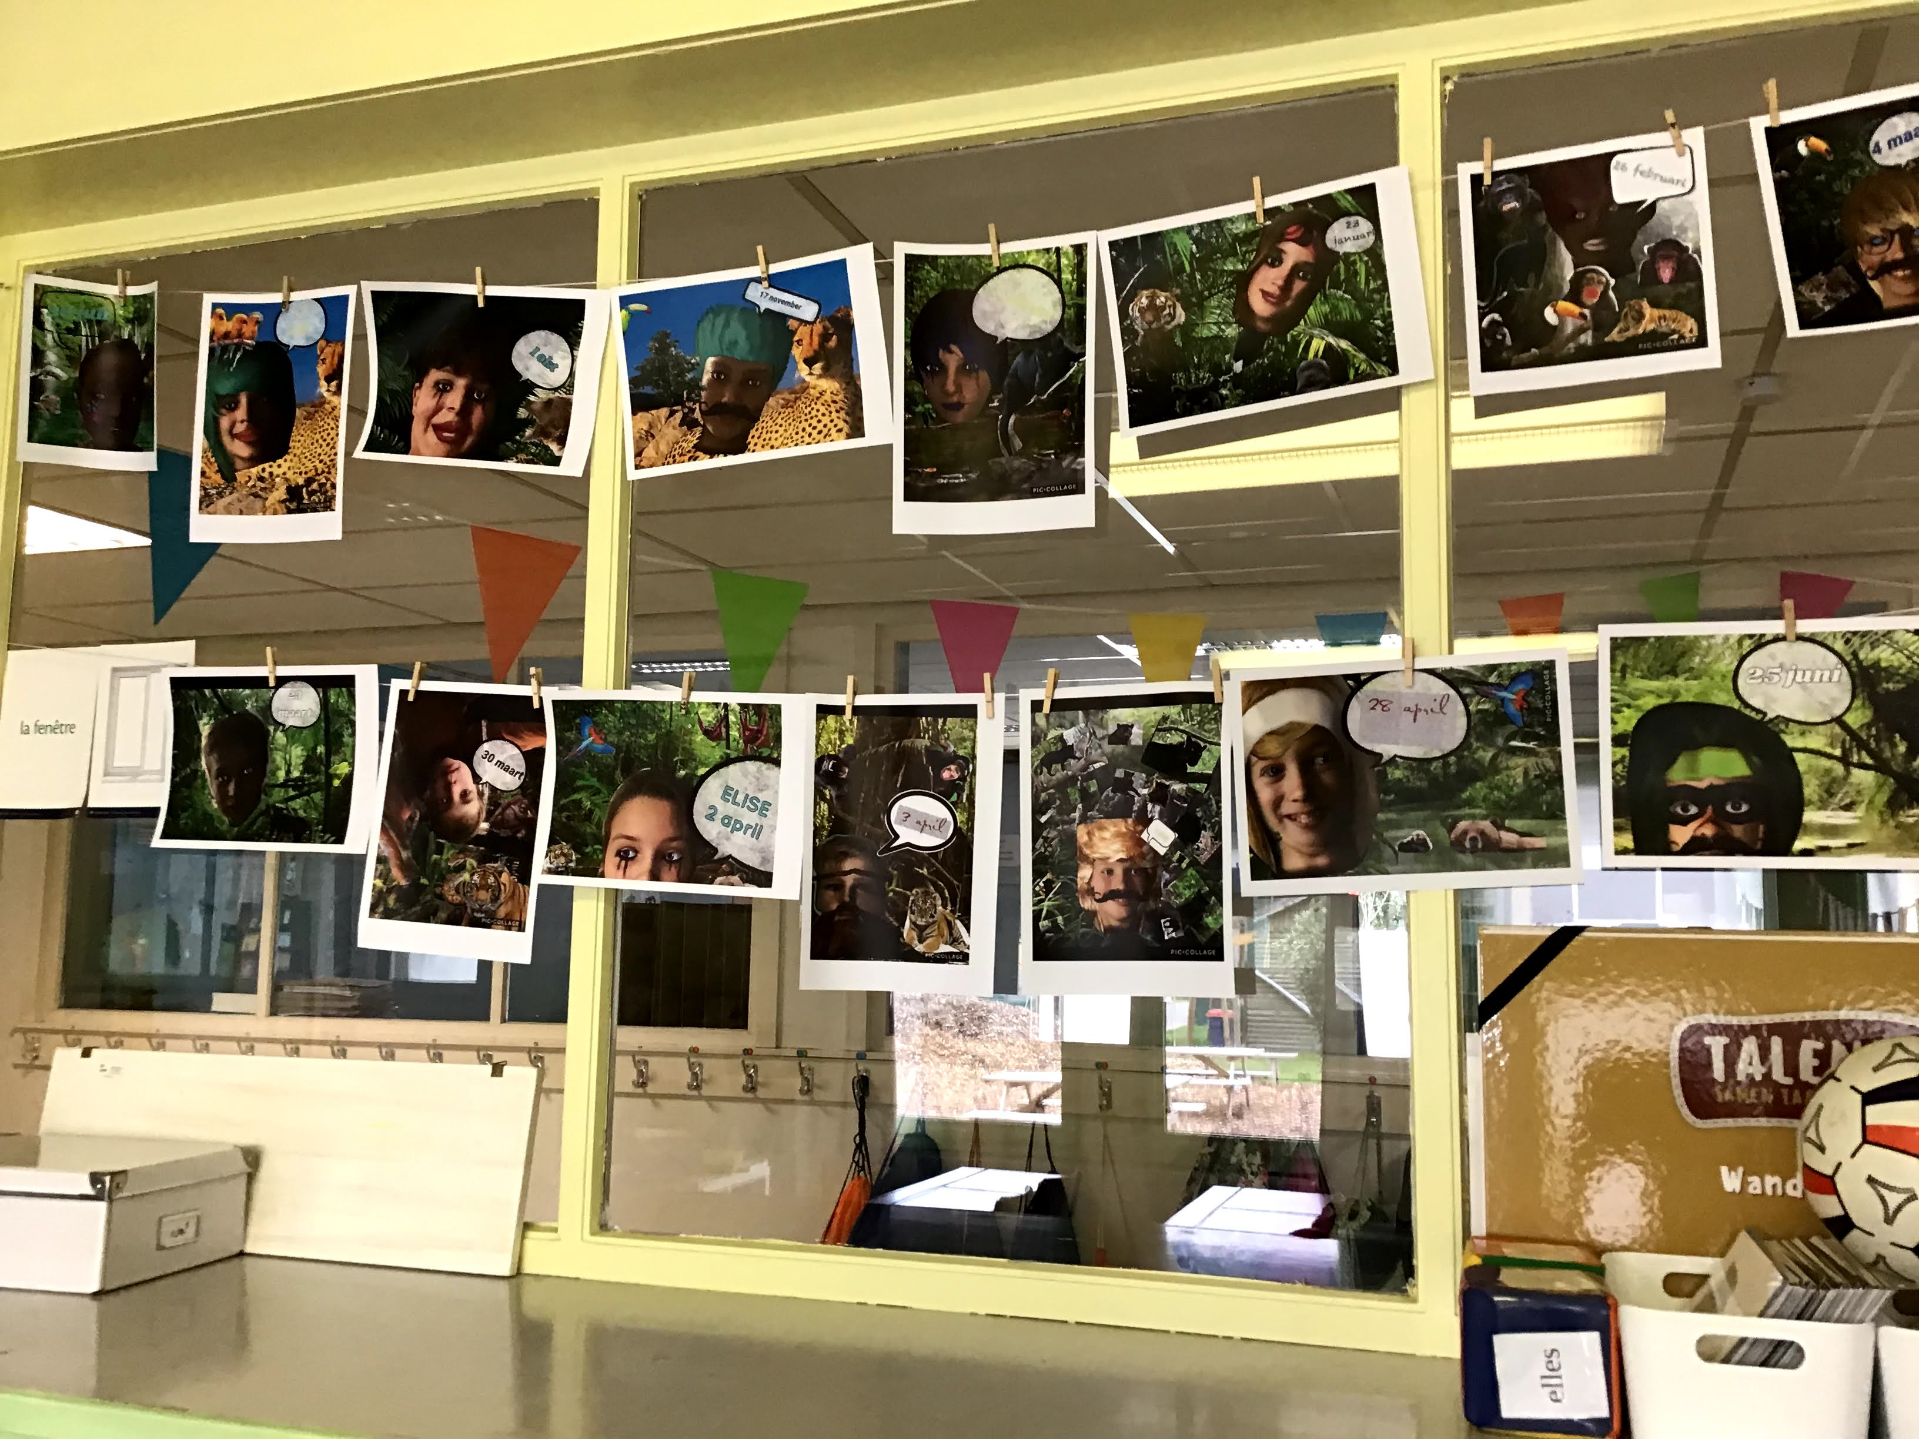
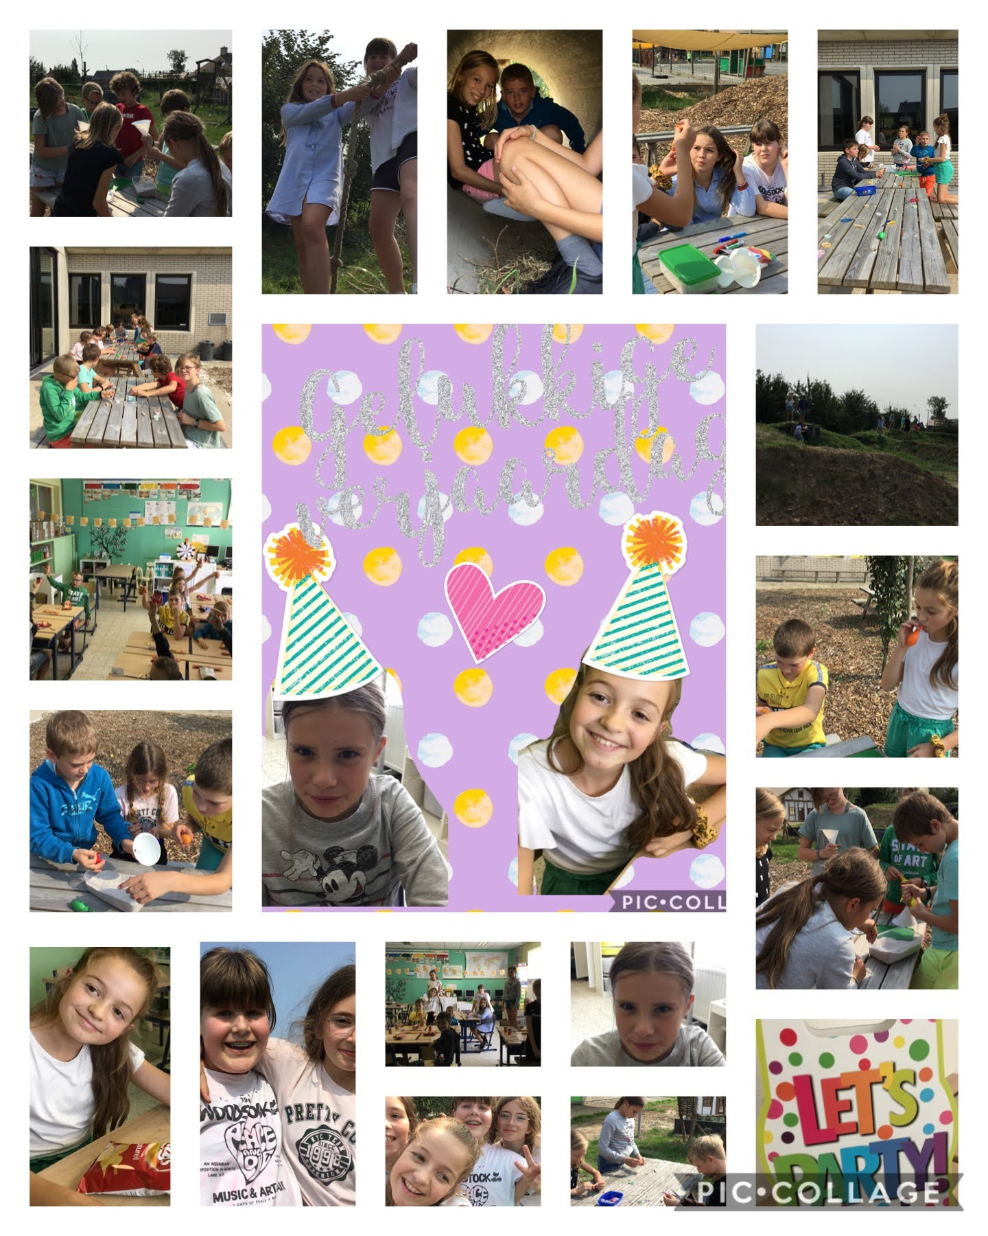
Muzische vorming
beeld, drama, muzisch taalgebruik, bewegingsexpressie, muziek, media
Sluit aan bij wero, tijd van het jaar
Vormsel - proclamatie (- schoolfeest)
Verjaardagsfeestje
Muzebox

Slide 5
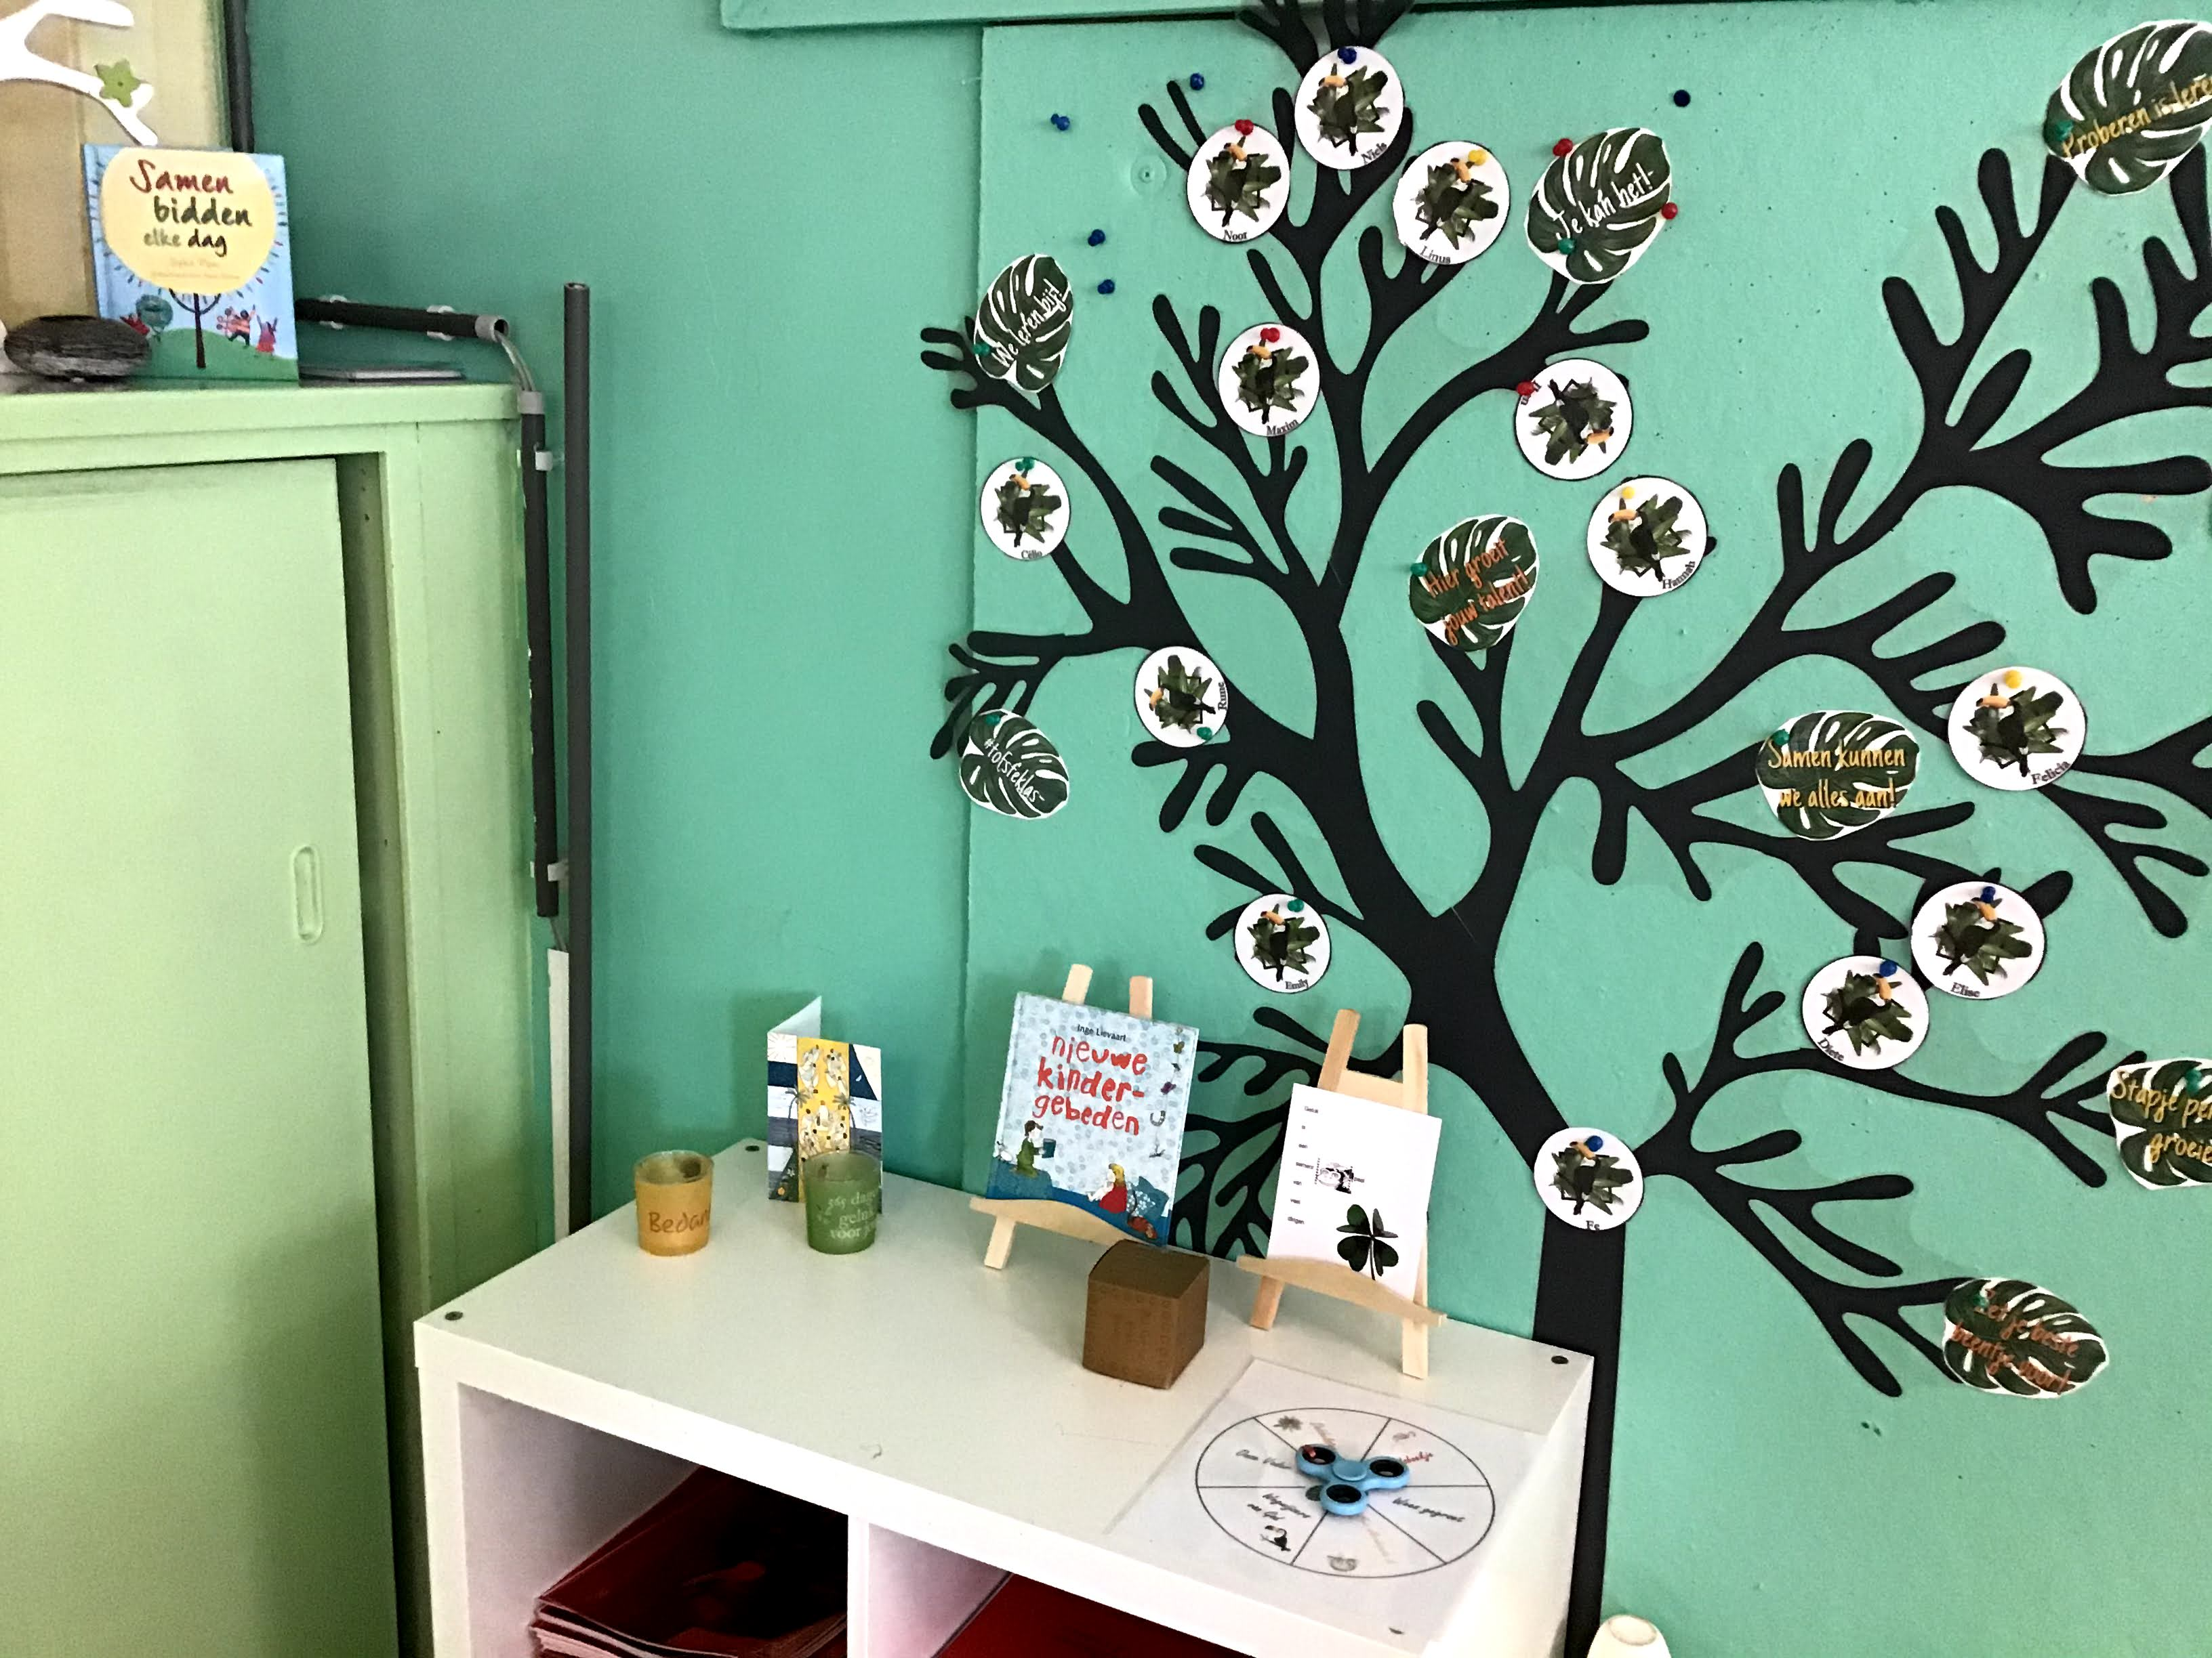

Godsdienst
Nieuwe methode: Sterren aan de hemel
7 thema’s
Kerkelijk jaar, Wereldgodsdiensten, Elia, Vormsel, de bijbel, ...
Na ieder thema een toets

Slide 6
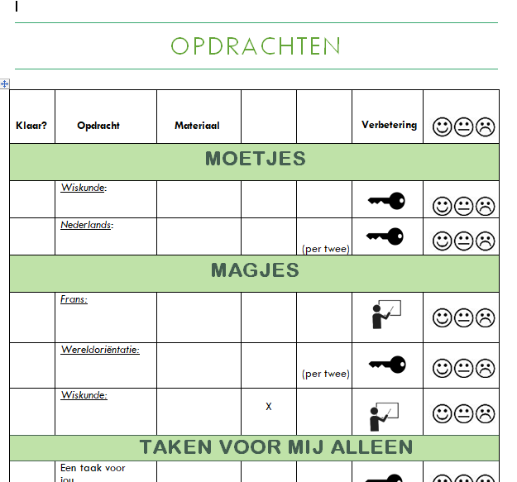
Contractwerk
Op maandag, dinsdag, woensdag en donderdag
Samenwerken, zelfcorrectie, plannen
Taken op Bingel
Indien nodig thuis taak afwerken
Tijd om te remediëren, differentiëren

Slide 7

Stap naar het secundair onderwijs
Nauwe samenwerking met ouders en clb
2e trimester MDO met klasleerkracht, zoco, directie en clb
Oudergesprek – BASO-fiche – vragenlijst
Bezoeken van scholen met ouders
In de klas: keuzes leren maken en verkennen studierichtingen

Slide 8
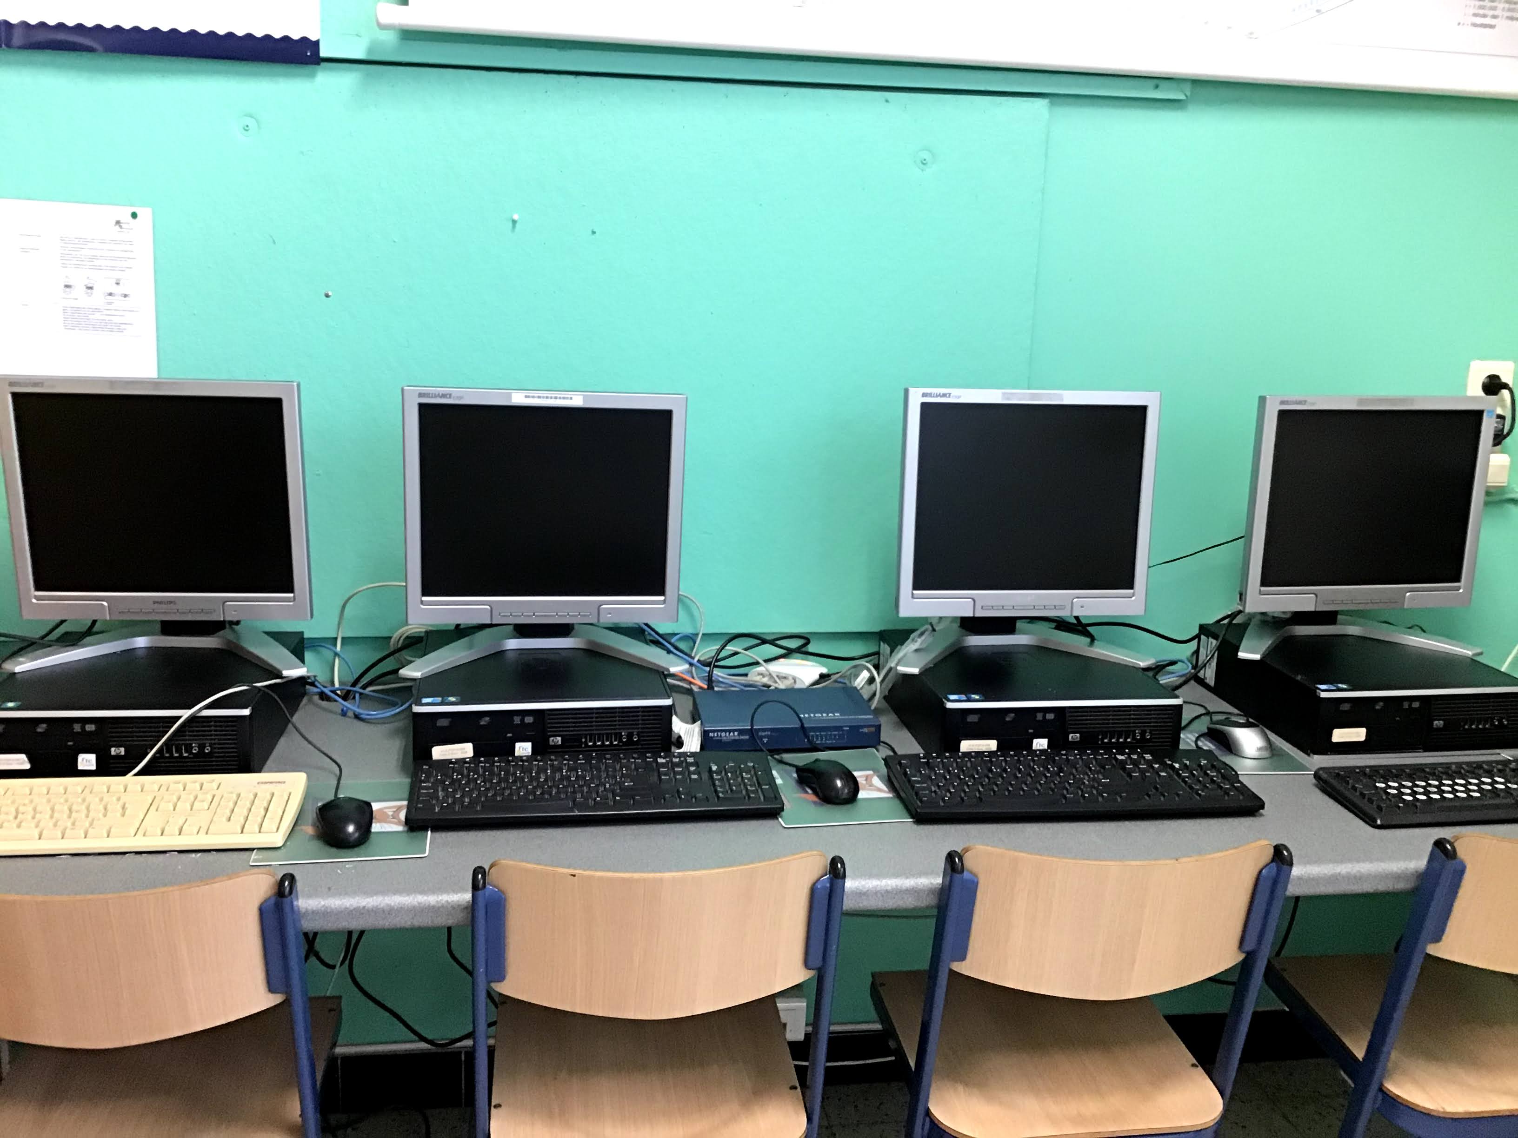
Verschillende media
jolien.dhu@kbrp.be
Klaswebsite: https://klavertje3l1.weebly.com/
Leerlingen eigen e-mailadres

